Slide 1
Espaçamentos
Trabalhando o conceito “aberto”

Slide 2
White Space / Negative Spaces
Apesar dos dois nomes, eles querem falar a mesma coisa.
Espaço em branco, nada mais é o espaço entre os elementos dentro de uma composição. Não necessariamente precisa ter espaços em branco.
Na verdade, ele pode ser vermelho, preto, azul, ou seja, qualquer cor. Pode ser com uma imagem, grafismo e etc.
O espaço em branco é apenas um nome para este conceito. É simplesmente uma técnica de haver um espaçamento entre os elementos na tela. É apenas um respiro entre uma informação e outra.
Este respiro ajuda a organizar a interface e a balancear as informações. O resultado final, é entregar uma boa experiência ao usuário. Este é o objetivo desta técnica.

Slide 3
Micro e Macros espaços
Trabalhando com macro e micro espaços

Slide 4
Micro espaços
Quando falamos de micro espaços, estamos falando de espaços entre alguns elementos específicos, como:
Espaços entre linhas;
Parágrafos;
Grids;
Imagens;
Links do menu;
Etc…

Slide 5
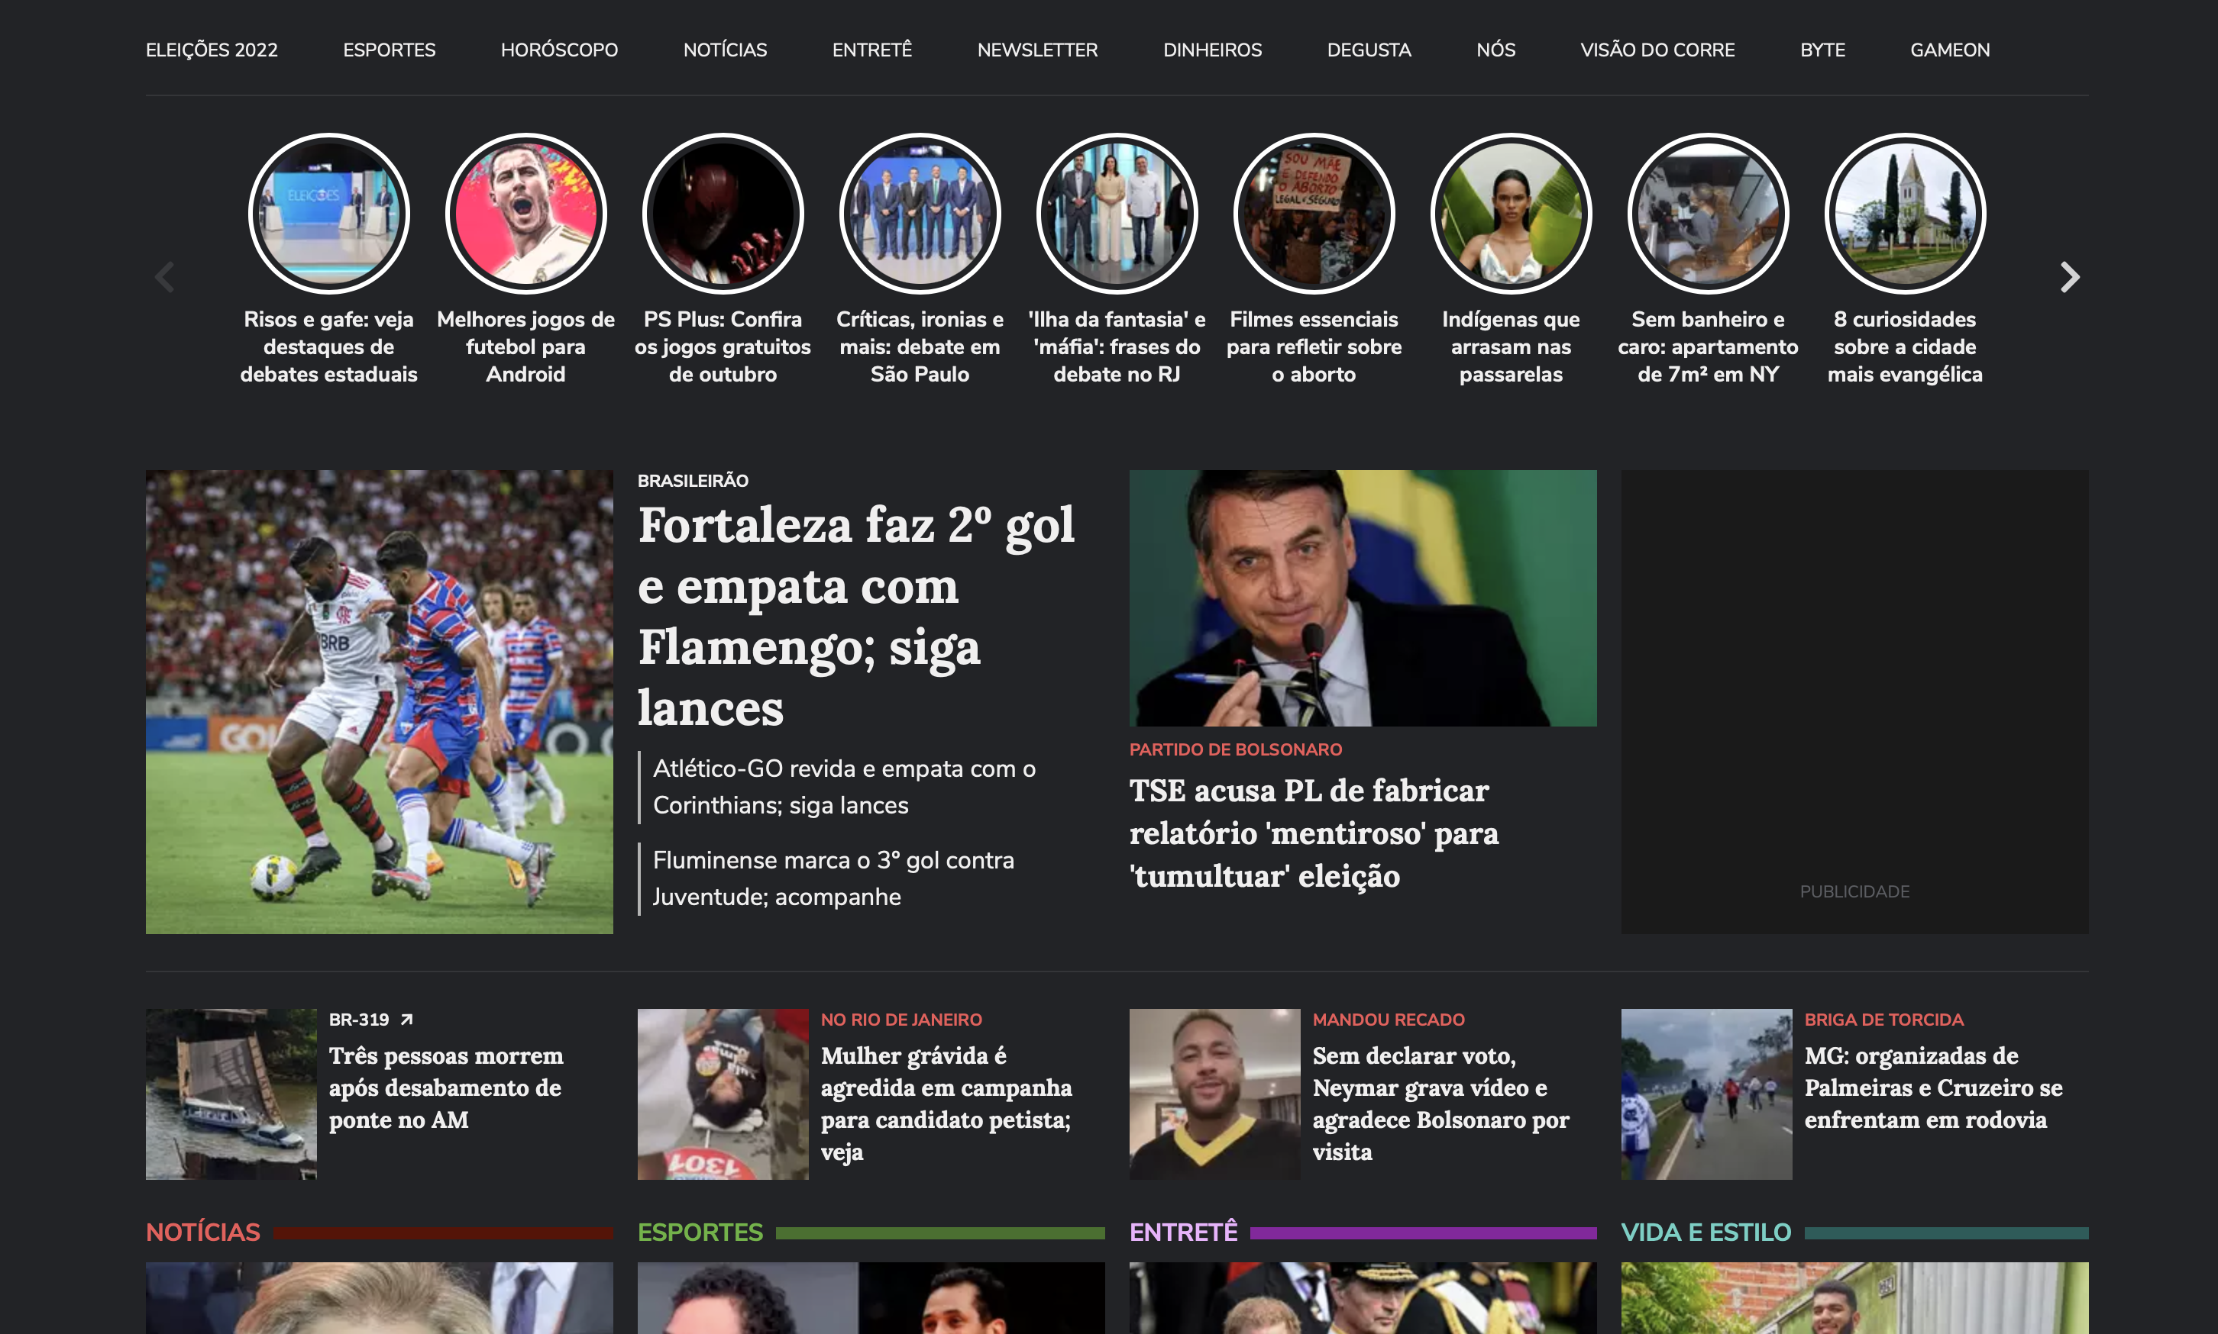

Slide 6
Micro espaços
Eles são importantíssimos para o layout, porque eles vão garantir a leitura organizada do layout por completo, dando uma entrega de conteúdo da melhor forma para o usuário.
Eles geralmente são usados pela regra de 8 (Sistema Espacial), onde podemos trabalhar um pequeno espaços de 8, 16px, por exemplo.

Slide 7
Macro espaços
O Macro espaço em branco, é o mais comum a ser utilizado. O designer utiliza esta técnica para espaçar blocos, componentes maiores.
Esta técnica, é o que vai abraçar e ditar o rítmo do layout.
Este espaçamento é o mais delicado do layout todo, porque é exatamente onde o cliente vai pegar no pé.
“Têm muito espaços sobrando”
Ele é utilizado justamente para dar aquele respiro de informações diferentes e dar uma navegabilidade, uma experiência muito mais agradável ao usuário que está lendo todo o conteúdo.

Slide 8
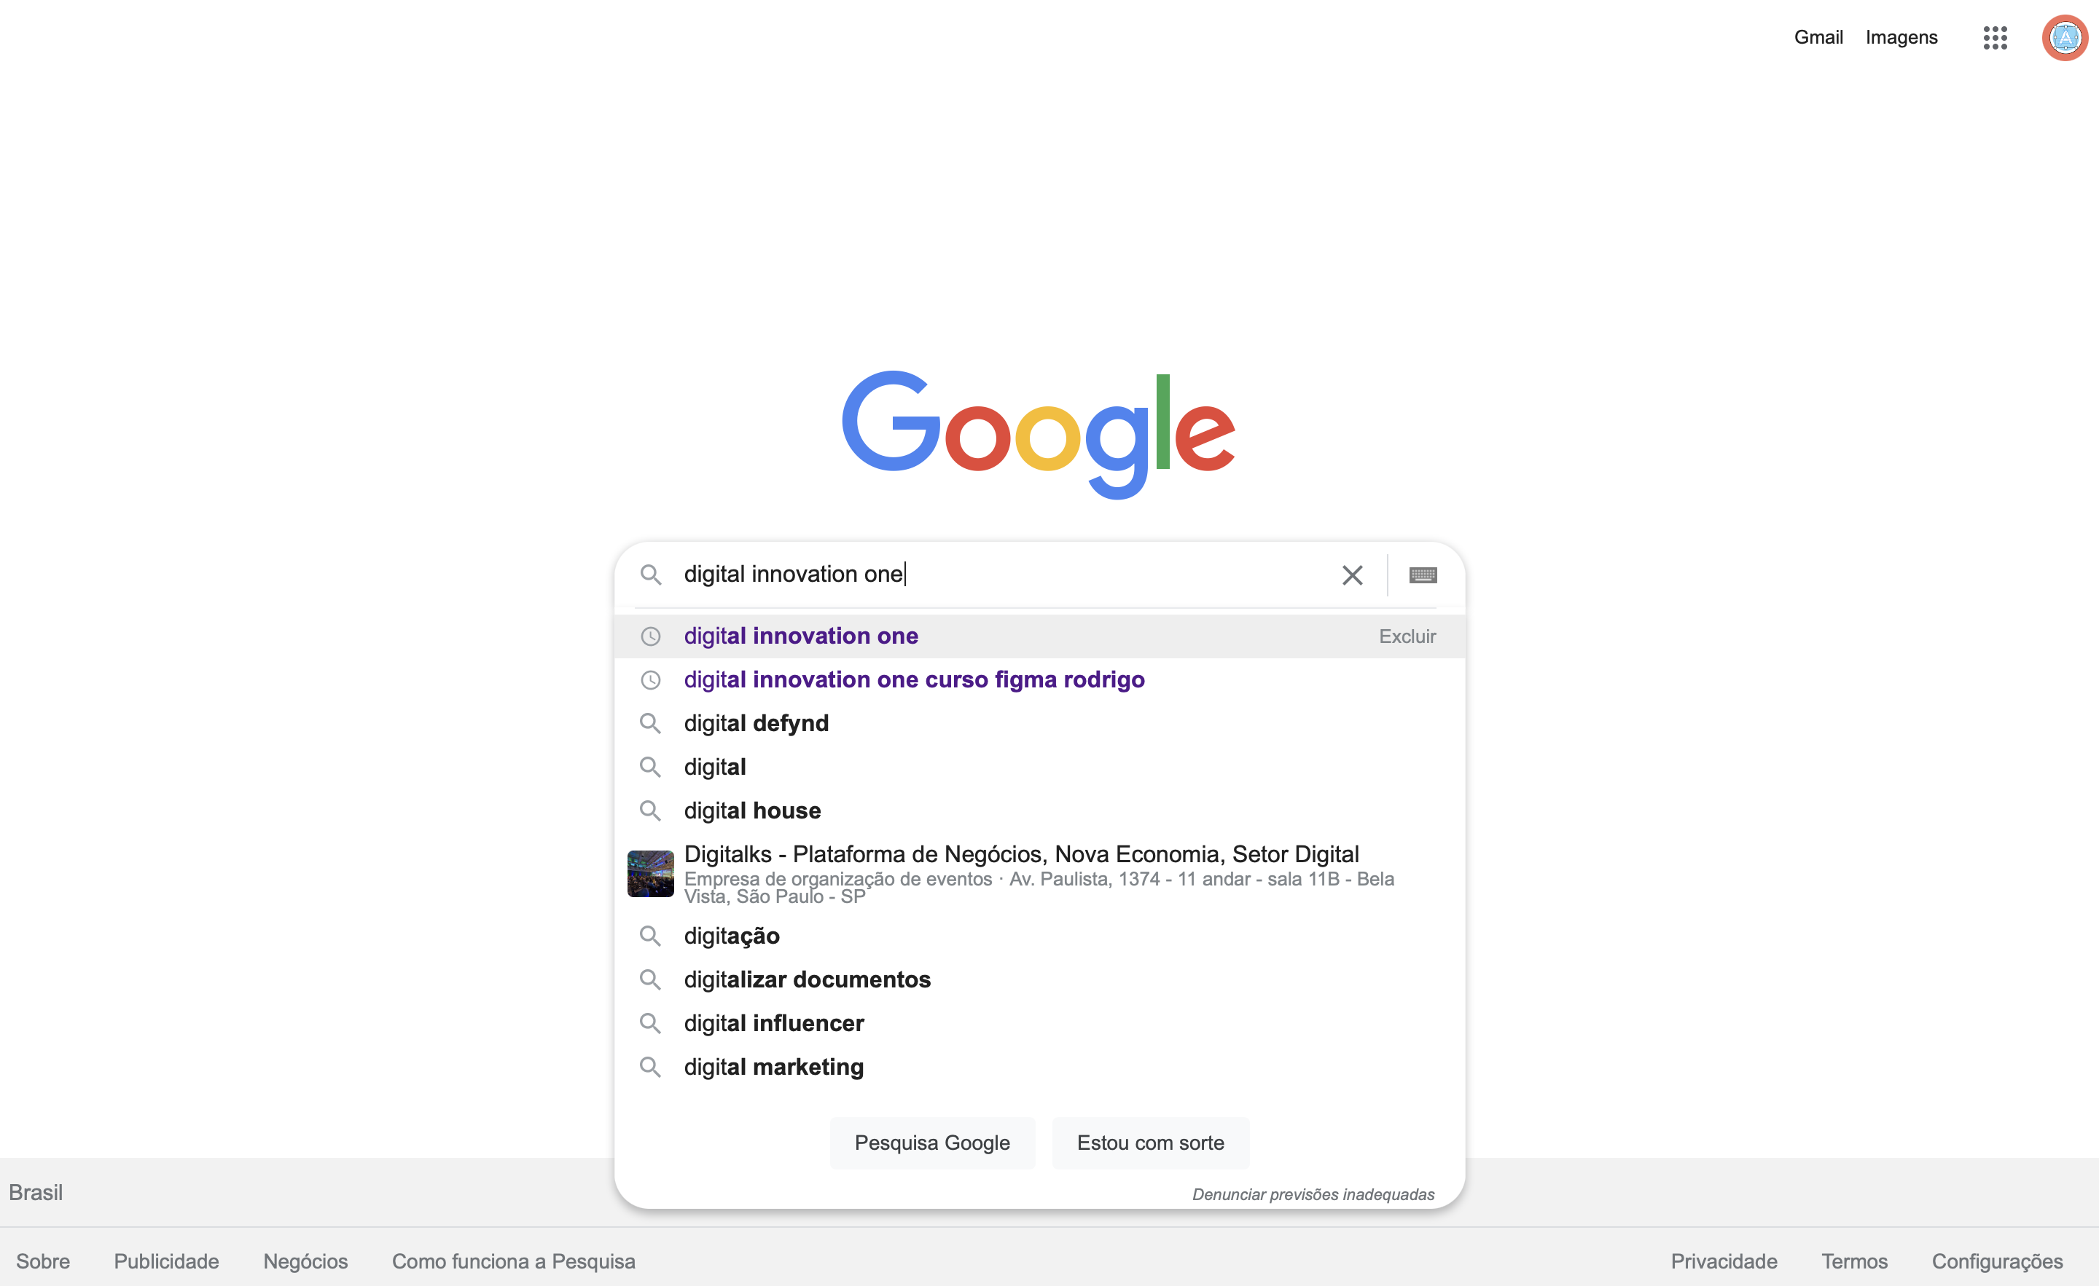

Slide 9
Macro espaços
O Macro espaço em branco, é o mais comum a ser utilizado. O designer utiliza esta técnica para espaçar blocos, componentes maiores.
Esta técnica, é o que vai abraçar e ditar o rítmo do layout.
Este espaçamento é o mais delicado do layout todo, porque é exatamente onde o cliente vai pegar no pé e dizer: “Têm muito espaços sobrando”
Ele é utilizado justamente para dar aquele respiro de informações diferentes e dar uma navegabilidade, uma experiência muito mais agradável ao usuário que está lendo todo o conteúdo.
O macro espaço é formado por componentes que foram utilizado em micro espaço.

Slide 10
OBRIGADO
Até a próxima aula

